Slide 1
আজকের পাঠে সবাইকে স্বাগত
ভালো থাকি,ভালো রাখি
তাং-২৯-০৪-২০২০

Slide 3
শ্রেণি- পঞ্চম,
বিষয়- প্রাথমিক বিজ্ঞান,
অধ্যায়- 5 (পদার্থ ও শক্তি),
পাঠের শিরোনাম- তাপ সঞ্চালন,
সময়ঃ ৪০ মিনিট।
পাঠ পরিচিতি

Slide 4
সঞ্চালন কী ?
তাপ সঞ্চালন কী ?

Slide 5
আজকের পাঠ-
তাপ সঞ্চালন

Slide 6
শিখনফল
১৬.১.১ তাপের সঞ্চালন অভিজ্ঞতার মাধ্যমে বর্ণনা করতে পারবে।
১৬.১.২ আলোর সঞ্চালন ব্যাখ্যা করতে পারবে।

Slide 7
আমরা কিছু ছবি দেখব এবং কথা বলব

Slide 8
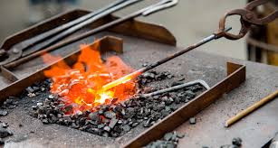

Slide 9
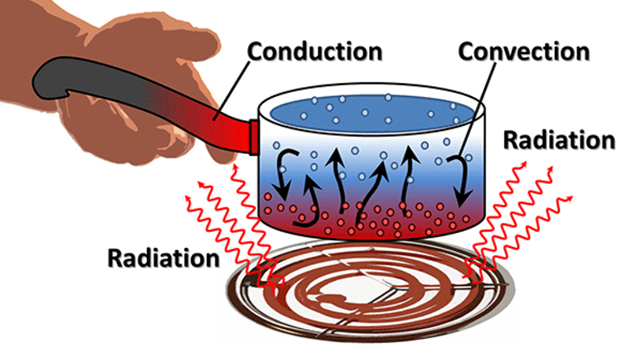

Slide 10
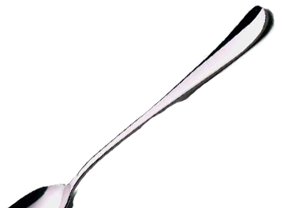
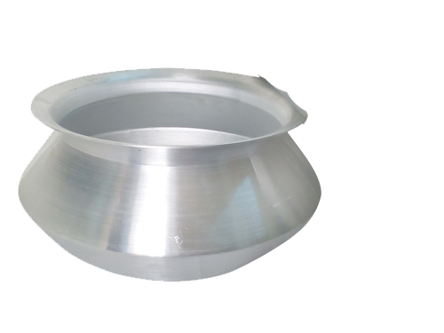
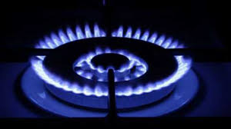
হাতে গরম লাগবে

Slide 11
কঠিন পদার্থের মধ্য দিয়ে তাপ পরিবহন পদ্ধতিতে সঞ্চালন হয়।

Slide 12
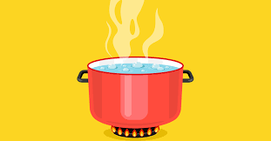

Slide 13
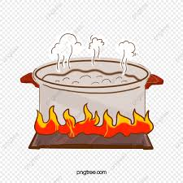

Slide 14
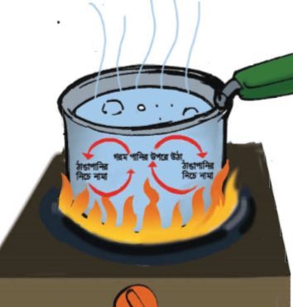

Slide 15
তরল পদার্থের মধ্য দিয়ে তাপ পরিচলন পদ্ধতিতে সঞ্চালন হয়।

Slide 16
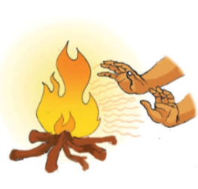

Slide 18
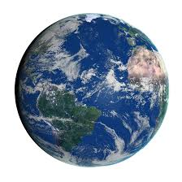
সূর্য
পৃথিবী

Slide 20
তা হলে আমরা তাপ সঞ্চালনের ৩ টি পদ্ধতি জানলাম
পরিবহন
পরিচলন
বিকিরণ

Slide 22
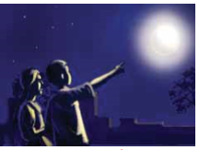
আলোর সঞ্চালন

Slide 23
একাকী কাজ
তোমার চারপাশে দেখা জিনিস থেকে তাপ সঞ্চালনের একটি তালিকা করবে।

Slide 26
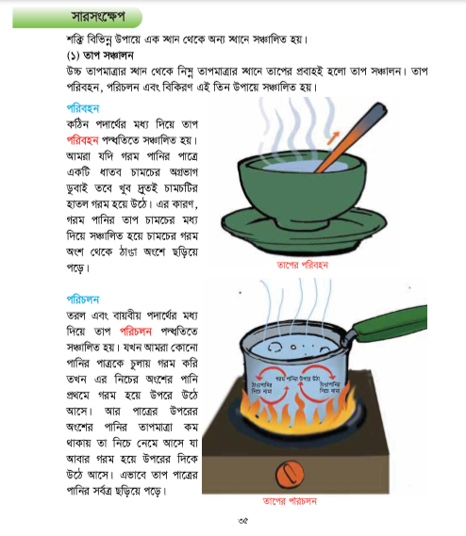
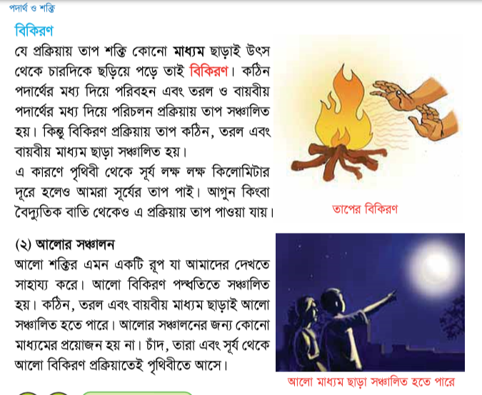
পাঠ্য বই খুলি

Slide 27
তাপ সঞ্চালন বলতে কী বুঝ?
তাপ সঞ্চালন কত প্রকার ও কী কী?

Slide 28
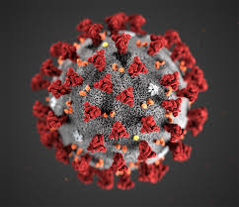
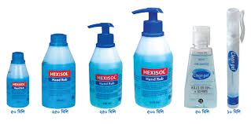
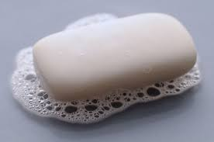
করনা ভাইরাস সচেতন হই
আতংকিত হবেন না।
বিনা প্রয়োজনে বাহিরে যাবেন না
হ্যান্ড সানিটাইজার ব্যবহার করবেন

Slide 29
ধন্যবাদ

